Slide 1
Challenge - 2020 - MPRI
Spinelli Isaïa
(RF)
Challenge - MPRI
Le 15 décembre 2020
1

Slide 2
Tables des matières
Présentation générale
Présentation succincte de chaque étape
Évolution des résultats
Résultat final

Slide 3
Présentation générale
Traitement des données
Simple split 80% trainset & testset
Train / Score / Predict
EDA
ECG
Output : 0 -> NST
1 -> ST

Slide 4
Présentation générale
Recherche/sauvegarde des meilleurs paramètres
10x
Traitement des données + sauvegarde
Normalisation robuste
K-fold (5) Split trainset & testset
Train / Score / Predict
EDA
ECG
Chargement des données prétraitées
Affichage performances moyennes

Slide 5
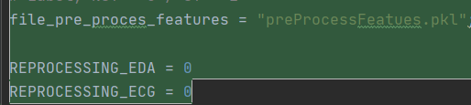
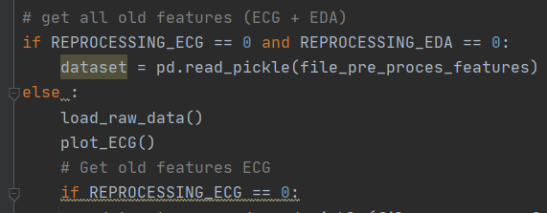
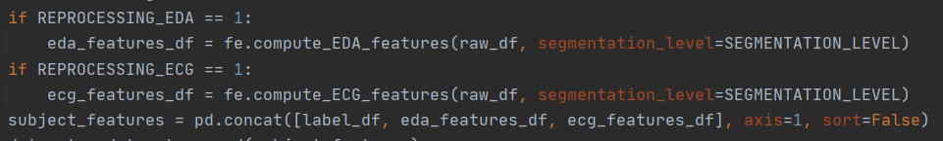

Chargement des données prétraitées

Slide 6
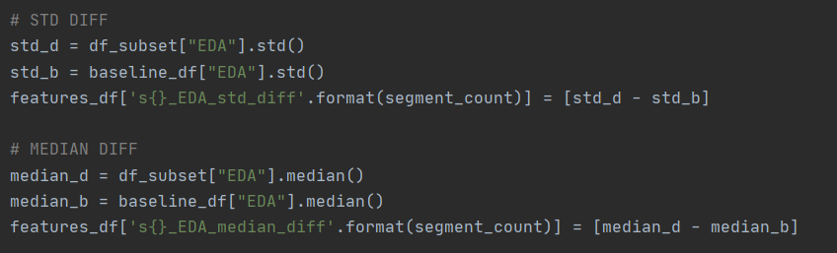
Traitement des données

Slide 7
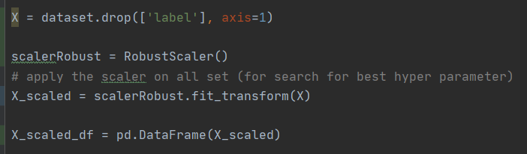
Normalisation robuste

Slide 8
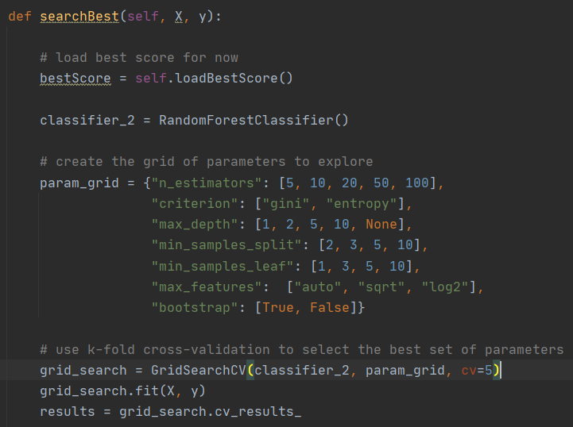
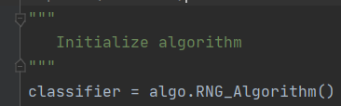
Recherche/sauvegarde des meilleurs paramètres

Slide 9
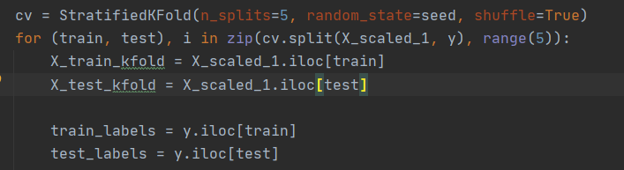
K-fold (5) Split trainset & testset
10x
K-fold (5) Split trainset & testset
Train / Score / Predict

Slide 10
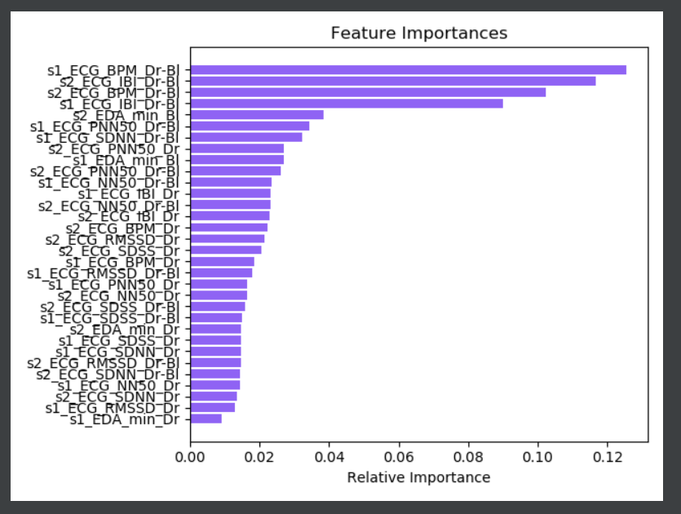
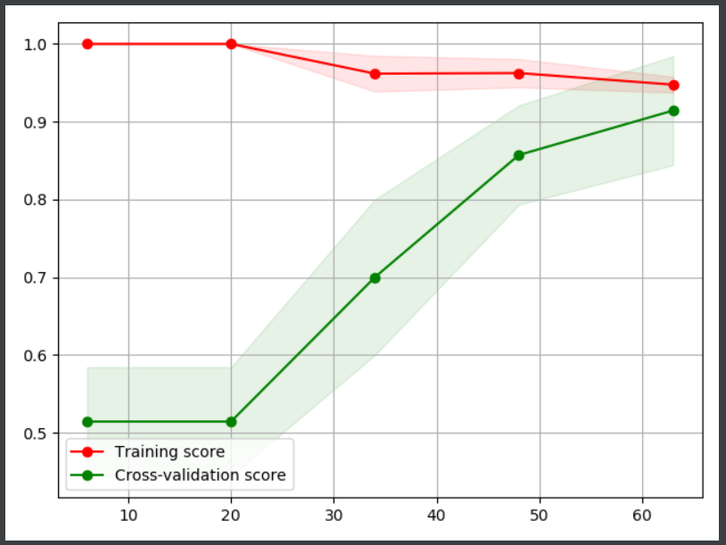

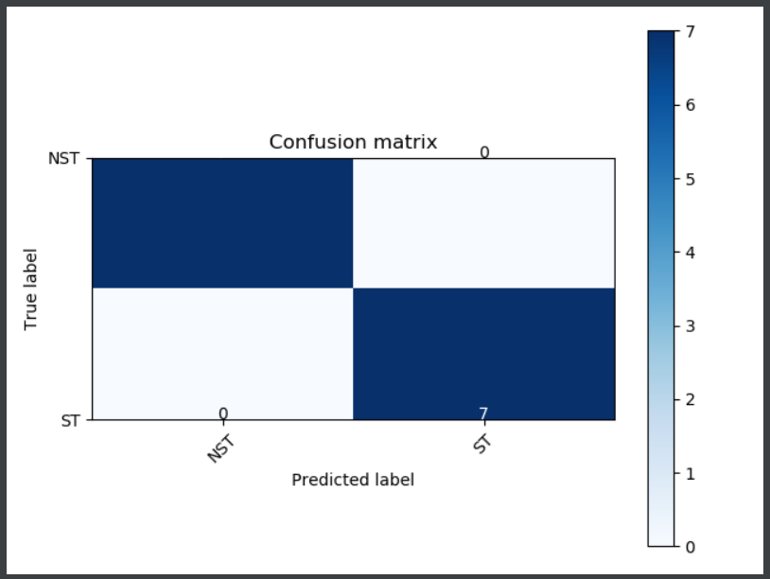
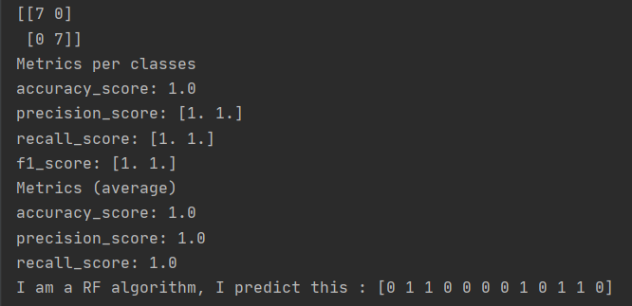
Affichage des performances moyennes

Slide 11
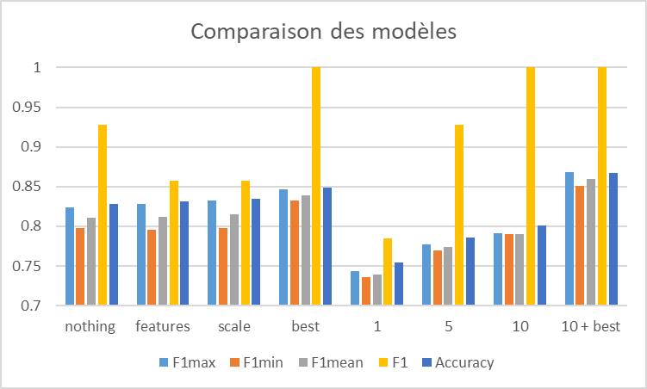
Évolution des résultats

Slide 12
Fusion
A : 0
B : 1
C : 1
D : 0
E : 0
F : 0
G : 0
H : 1
I : 0
J : 1
K : 1
L : 1
AM : 87.2

Slide 13






13

